Slide 1
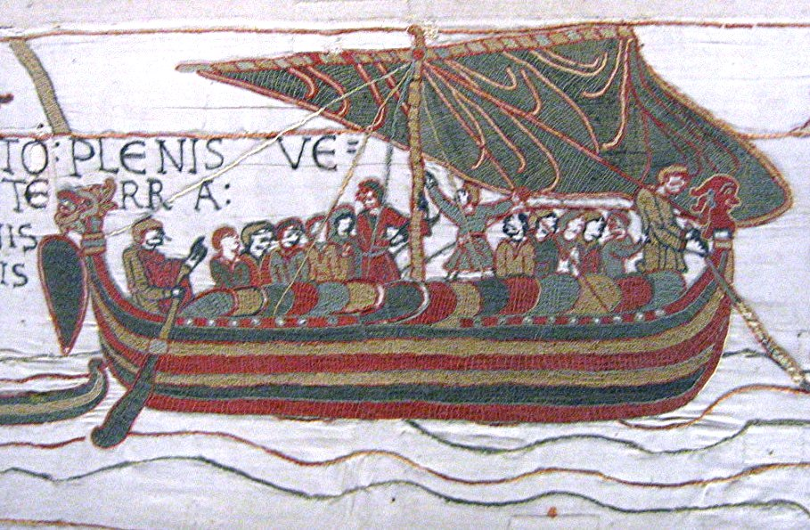
Seveřané v dějinách středověké Evropy
Úvod do terminologie
Vikingové
Nortmani
Rhós/Ruotsi

Slide 2
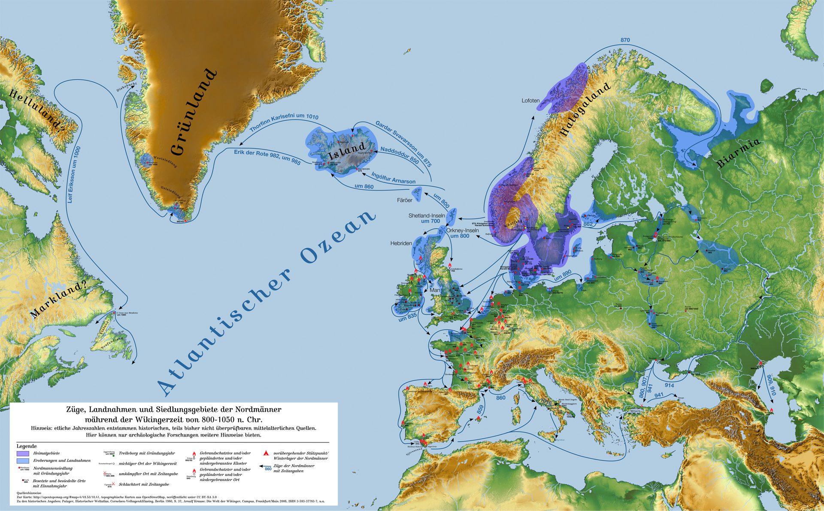
Svět Vikingů
Úvahy nad
jeho zrodem

Slide 3
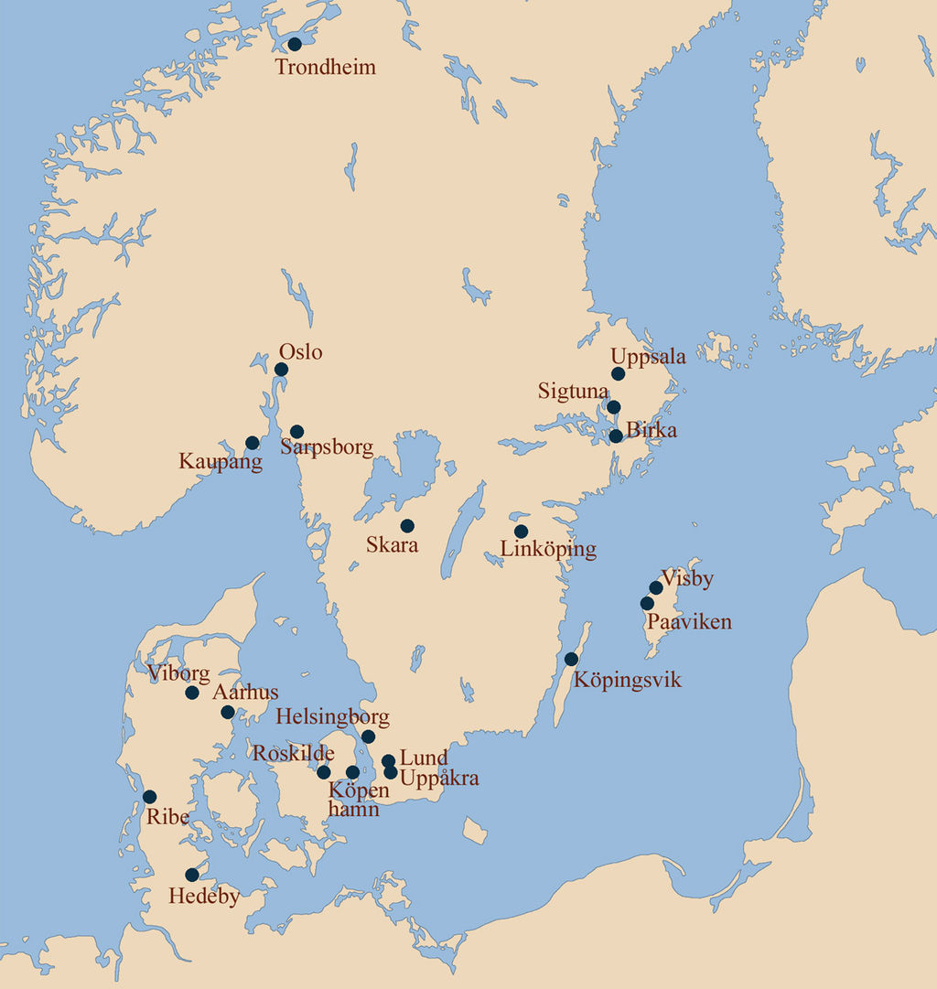
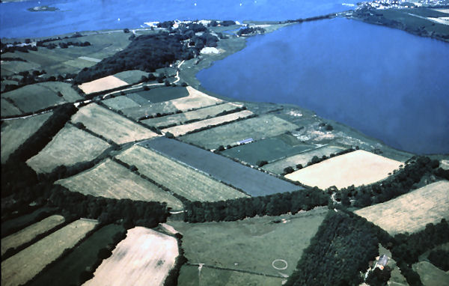
Obchodníci
Haithabu
Birka
Gottland (Visby)

Slide 4
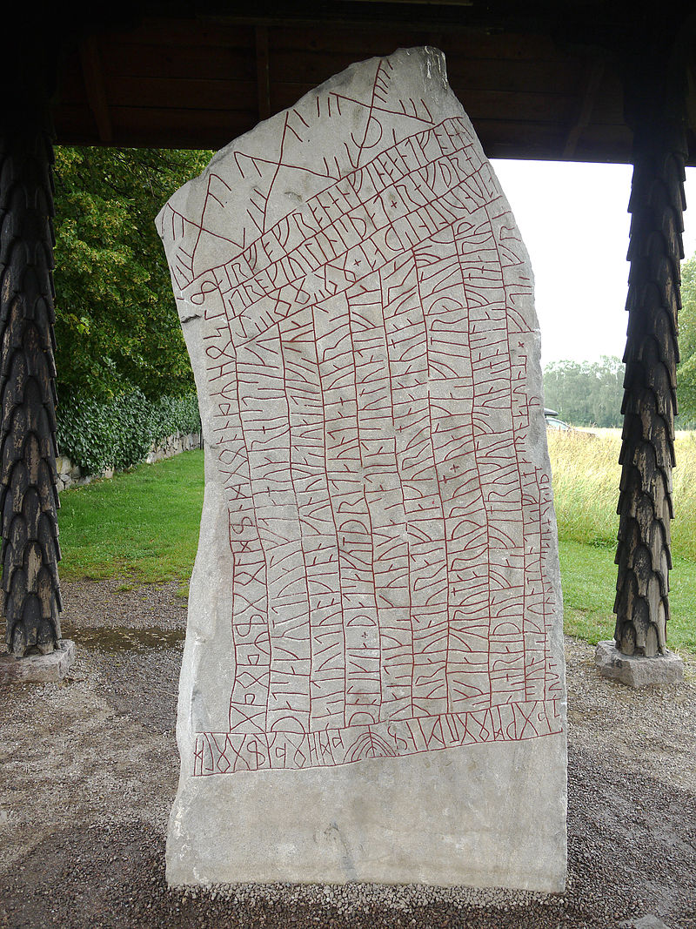
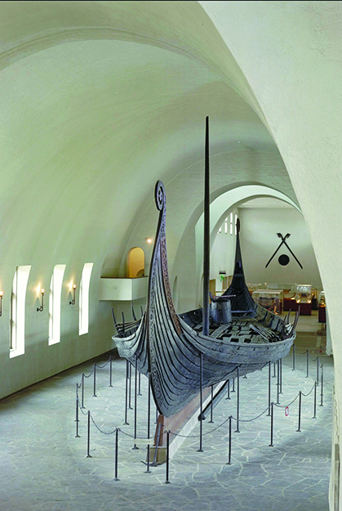
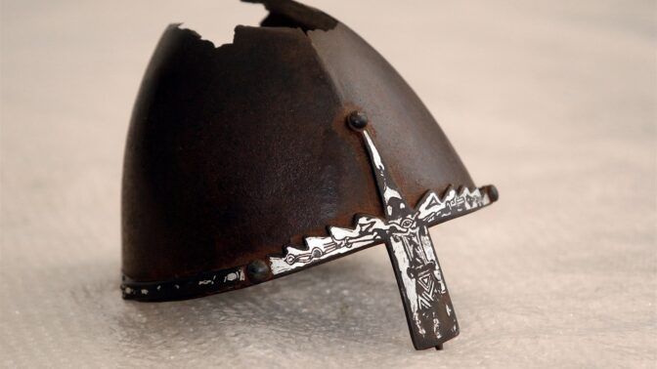
Drakary
Runy (futhark)
Runám se přičítá božský původ. Podle ság bůh Ódin (Bůh smrti) obětoval sám sebe, aby dosáhl vyššího vědění.

Slide 5
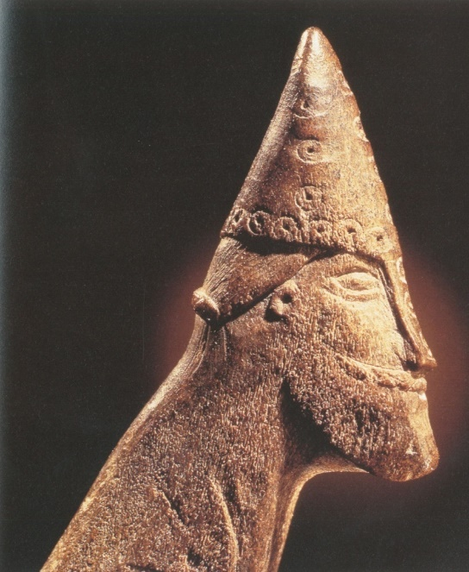
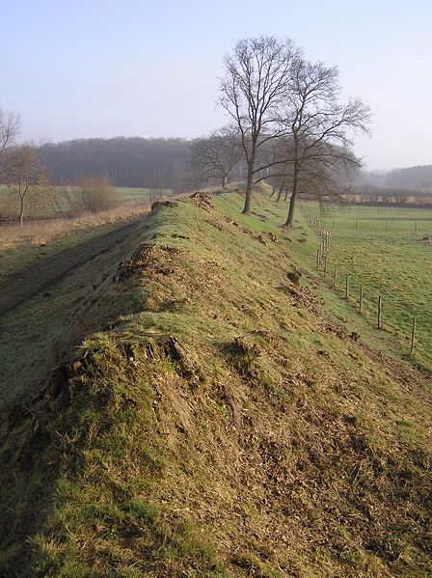
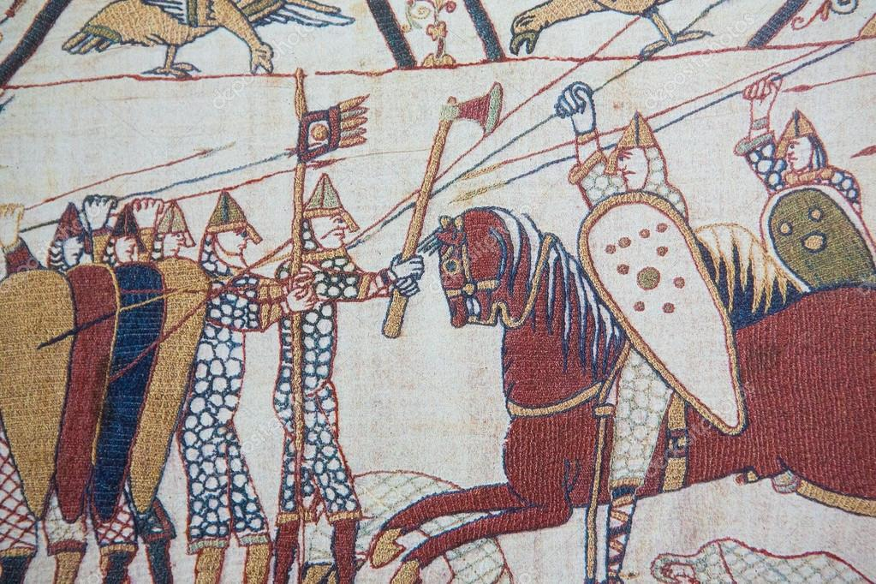
Válečníci

Slide 6
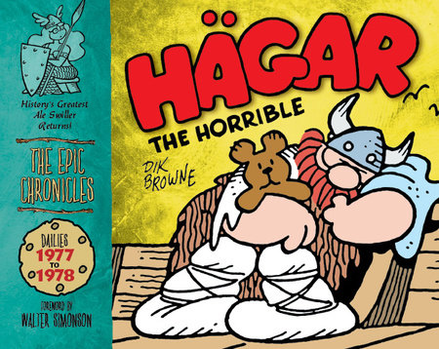
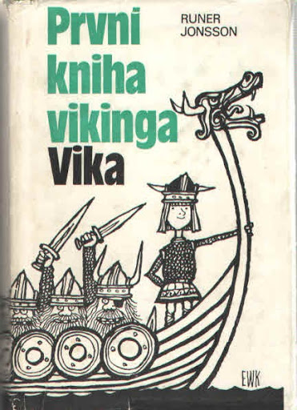
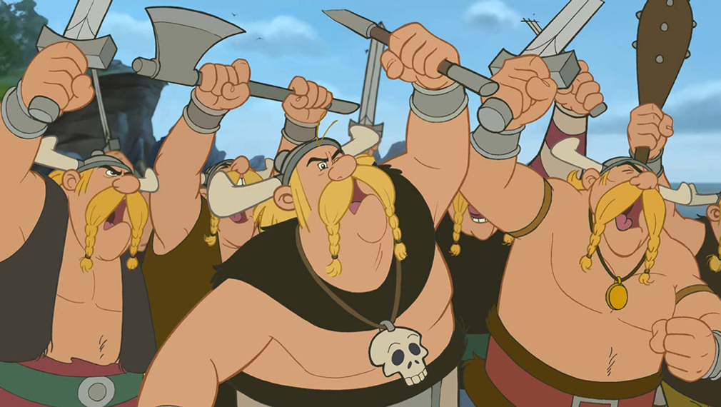
Vikingové dnes:
Od romantických mýtů k poznání
Od poznání k pohádkám pro děti
i dospělé

